Slide 1
42ª SEGUNDONA · CENTRO DE ESTUDOS DR. CERVANTES CAPOROSSI
Doença Diverticular Complicada: Antibióticos, Drenagem e Cirurgia
Decisão pela gravidade clínica, pela TC e pela resposta ao tratamento entre antibióticos, drenagem percutânea e cirurgia — anastomose primária, Hartmann e lavagem
APRESENTAÇÃO
Natan Buono Rainho (R1 – HGU)
ORIENTAÇÃO
Dr. Manoel Antonio Ramos Neto
PROGRAMA
PRM Cirurgia Geral — Hospital Santa Rosa e HGU / Hospital Santa Helena · Secretaria Municipal de Saúde
DATA E LOCAL
18 de janeiro de 2027 · Cuiabá-MT
ARTIGO-BASE
Antoniou SA et al. EAES rapid guideline – with ESCP participation. Surg Endosc. 2025 [1] · Huo B et al. IPD network meta-analysis. Surg Endosc. 2025 [2]
Material didático — 42ª Segundona · PRM Cirurgia Geral, 2027
1
Notes:
Bom dia a todos. Eu sou o Natan, R1 do HGU, e hoje a gente vai falar de doença diverticular complicada, que é aquela diverticulite que saiu da parede do cólon e virou abscesso ou peritonite, com orientação do Dr. Manoel Antonio Ramos Neto. A proposta é decidir entre antibiótico, drenagem percutânea e cirurgia olhando três coisas: a gravidade clínica, a tomografia e a resposta ao tratamento. Os dois artigos-base são a diretriz rápida de 2025 da EAES, a sociedade europeia de cirurgia endoscópica, com a ESCP, a sociedade europeia de coloproctologia, e a metanálise em rede de Huo, do mesmo grupo [1, 2].
[Tempo acumulado alvo ao fim deste slide: ~0 min 20 s]

Slide 2
PERGUNTAS-BÚSSOLA
Quatro perguntas orientam a aula
1
Em abscesso diverticular Hinchey Ib–II, quais achados justificam antibióticos isolados versus drenagem percutânea, e quão confiável é o limiar de 3–4 cm?
2
Em peritonite purulenta, quando a lavagem laparoscópica é aceitável e quais critérios devem fazê-la ser abandonada?
Seção 2 · resposta na seção 6
Seção 3 · resposta na seção 6
3
Como selecionar entre anastomose primária, com ou sem ileostomia de proteção, e procedimento de Hartmann?
4
Após resolução não operatória de abscesso, a ressecção eletiva deve ser rotineira ou individualizada?
Seção 4 · resposta na seção 6
Seção 5 · resposta na seção 6
Mensagem A TC classifica, a fisiologia escolhe a ferramenta e a resposta ao tratamento julga a escolha.
Ref.: [1, 2]
sumário
2
Notes:
A aula anda atrás das quatro perguntas-bússola da programação. [clique 1] A primeira é quando o abscesso Hinchey Ib ou II fica só no antibiótico e quando precisa de dreno, e quanto vale o limiar de três a quatro centímetros. [clique 2] A segunda é quando a lavagem laparoscópica é aceitável na peritonite purulenta e quando abandonar. [clique 3] A terceira é como escolher entre anastomose primária, com ou sem ileostomia, e Hartmann. [clique 4] E a quarta é se depois do abscesso resolvido a ressecção eletiva é rotina ou individual. [clique 5] O fio que amarra tudo está aí embaixo, e eu respondo as quatro na seção seis.
[Tempo acumulado alvo ao fim deste slide: ~1 min 5 s]

Slide 3
CASO DIDÁTICO · ABERTURA
Uma mulher de 62 anos chega com dor na fossa ilíaca esquerda e febre: o que decidir?
CASO DIDÁTICO · ABERTURA
PACIENTE
Mulher, 62 anos, hipertensa, sem imunossupressão; estável
QUADRO
3 dias de dor em fossa ilíaca esquerda; febre de 38,6 °C
LABORATÓRIO
PCR 190 mg/L (> 173: previu Hinchey > Ib) [5]
Que exame? Antibiótico, dreno ou cirurgia? E depois?
MENSAGEM
Caso construído com dados das fontes; volta em três pontos.
Ref.: [2, 5]
sumário
3
Notes:
Vou amarrar a aula numa paciente didática, montada só com dados das fontes. [clique 1] Mulher de 62 anos, que é mais ou menos a idade média dos ensaios [2], hipertensa, sem imunossupressão, com três dias de dor na fossa ilíaca esquerda e febre de 38,6. A PCR veio 190, e na diretriz da World Society of Emergency Surgery, a WSES, uma PCR acima de 173 previu doença além do Hinchey Ib com sensibilidade e especificidade de 90,9% [5]. Ela está estável. [clique 2] Aí ficam as perguntas práticas: que exame pedir, se é antibiótico, dreno ou cirurgia, e o que fazer depois. [clique 3] Esse caso volta três vezes e eu resolvo no fim.
[Tempo acumulado alvo ao fim deste slide: ~1 min 50 s]

Slide 4
SUMÁRIO
Sumário
1
Do divertículo à TC
4
Anastomose primária ou Hartmann
2
Abscesso: antibiótico ou dreno
5
Depois do abscesso
3
Peritonite purulenta e lavagem
6
Respostas e forja
Mensagem Ordem do raciocínio: classificar, tratar o abscesso, operar a peritonite, decidir o depois.
4
Notes:
São seis seções. Primeiro, do divertículo até a tomografia, porque sem classificar não dá para decidir. Depois o abscesso, antibiótico ou dreno. Aí a peritonite purulenta e a lavagem, e em seguida a escolha entre anastomose primária e Hartmann. A quinta seção é o que fazer depois que o abscesso resolve, e a sexta junta as respostas e a forja de questões. [clique 1] É a ordem em que a gente pensa no plantão, do diagnóstico até o seguimento.
[Tempo acumulado alvo ao fim deste slide: ~2 min 15 s]

Slide 5
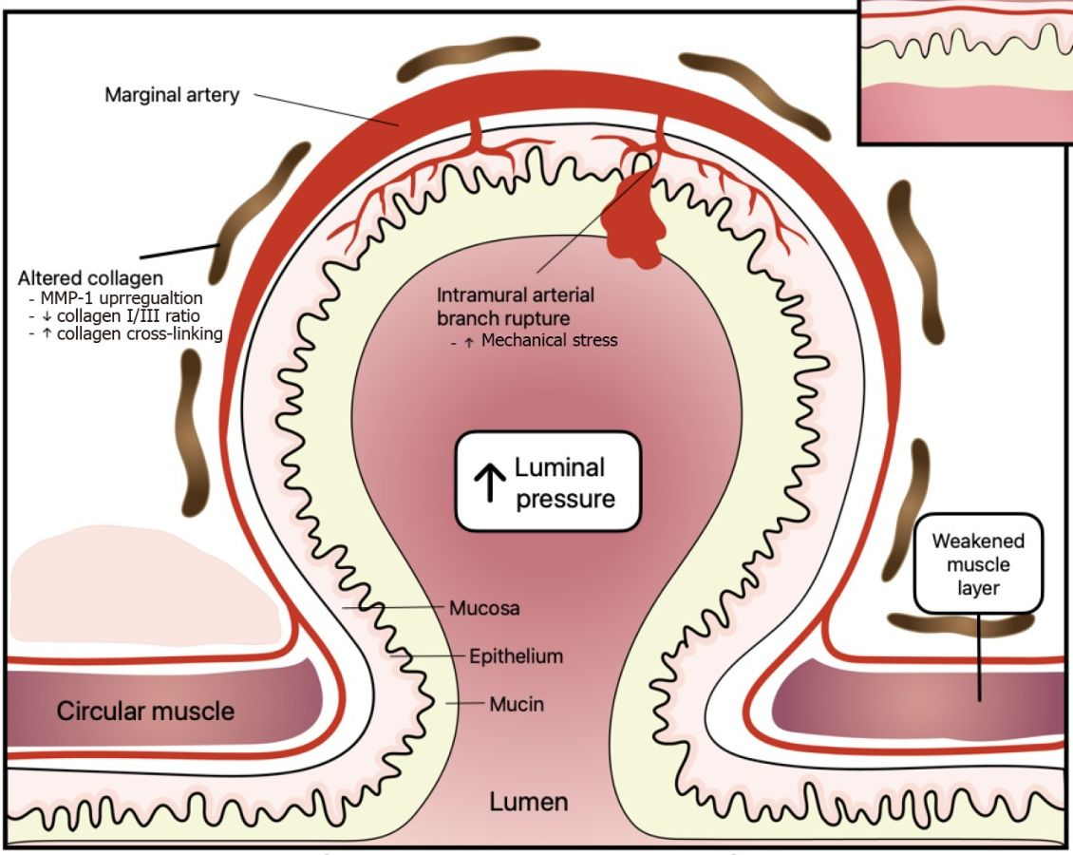
1 · DO DIVERTÍCULO À TC
Na mesa: o divertículo é falso e nasce onde o vaso reto atravessa a muscular
1
Pressão intraluminal empurra a mucosa
2
Vaso reto atravessa a muscular: ponto fraco
2
1
3
Mucosa e submucosa herniadas, sem muscular própria
3
4
Muscular circular termina no colo
4
Corte transversal da parede: luz embaixo, serosa em cima; esquema de divertículo jejunal (mesmo mecanismo do sigmoide)
Mensagem Mesmo mecanismo no sigmoide, onde estão a maioria dos casos no Ocidente [5, 37].
Fonte: Anaya-Prado et al., 2025 · Fig. 1 (recorte) · CC BY-NC 4.0 · PMC12476669 · divertículo jejunal · Ref.: [5, 36, 37]
sumário
5
Notes:
Antes da conduta, a anatomia. Esse esquema é um corte transversal da parede, com a luz embaixo e a serosa em cima, e o divertículo projetado para fora. [clique 1] O motor é a pressão intraluminal. [clique 2] O ponto fraco é onde o vaso reto atravessa a camada muscular, junto às tênias [36, 37]. [clique 3] Por ali hernia só mucosa e submucosa, então é um pseudodivertículo, sem muscular própria na cúpula, [clique 4] e a muscular circular termina no colo. [clique 5] Esse desenho é de um divertículo jejunal, só que o mecanismo é o mesmo do sigmoide, que é o segmento mais acometido no Ocidente [5, 37].
[Tempo acumulado alvo ao fim deste slide: ~3 min 5 s]

Slide 6
1 · DO DIVERTÍCULO À TC
A doença complica em degraus, e cada degrau tem um nome na classificação de Hinchey
1
2
3
4
Inflamação além da parede
Abscesso
Peritonite purulenta
Peritonite fecal
Pericólico (Ib) ou pélvico/distante (II); 15–20% das internações [5].
Conteúdo fecal livre: Hinchey IV [5].
Confinada ao pericólon: gás pericólico ou fleimão (Ia) [5, 8].
Pus difuso na cavidade: Hinchey III [5].
Mensagem O degrau escolhe a ferramenta: antibiótico, dreno ou cirurgia.
Ref.: [5, 8]
sumário
6
Notes:
Diverticulite complicada é a inflamação que passa da parede. O primeiro degrau é a inflamação confinada ao pericólon, com gás pericólico ou fleimão, que é o Ia do Hinchey modificado [5, 8]. [clique 1] O segundo degrau é o abscesso: pericólico é Ib, e pélvico ou distante é II; ele aparece na TC em 15 a 20% das internações [5]. [clique 2] O terceiro é a peritonite purulenta, Hinchey III, [clique 3] e o quarto é a fecal, Hinchey IV [5]. [clique 4] Repare que cada degrau já sugere a ferramenta.
[Tempo acumulado alvo ao fim deste slide: ~3 min 45 s]

Slide 7
1 · DO DIVERTÍCULO À TC
A escala WSES gradua pela TC; o Hinchey modificado separa o abscesso pelo local
WSES (TC) [5] | Achado na TC | Hinchey modificado ≈ [8]
0 | Divertículos, parede espessada, gordura densificada | 0 ou Ia
1A | Bolhas de ar ou pouco líquido pericólico, sem abscesso | Ia
1B | Abscesso ≤ 4 cm | Ib se pericólico; II se pélvico
2A | Abscesso > 4 cm | Ib se pericólico; II se pélvico
2B | Ar distante (> 5 cm do segmento) | sem equivalente
3 | Líquido difuso, sem ar livre distante | III ou IV
4 | Líquido difuso com ar livre distante | III ou IV
Hinchey modificado (Wasvary 1999; Kaiser 2005) [7, 8]. Quadro WSES reconstruído de Fugazzola 2022, Fig. 1 (CC BY) [39]. A TC não separa pus de fezes.
Mensagem Hinchey Ib × II é local; WSES 1B × 2A é tamanho — e o tamanho volta no limiar.
Ref.: [5, 7, 8, 39]
sumário
7
Notes:
Duas escalas convivem. A WSES gradua pela tomografia, de zero a quatro [5]. O Hinchey modificado, que a tradição atribui a Wasvary 1999 e a WSES atribui a Kaiser 2005, usa o local do abscesso [7, 8]. [clique 1] As linhas destacadas mostram a diferença: na WSES o 1B é abscesso até 4 cm e o 2A acima de 4; no Hinchey, Ib é pericólico e II é pélvico ou distante, seja qual for o tamanho. [clique 2] E repare que a TC não distingue pus de fezes, então o estágio 3 ou 4 pode ser Hinchey III ou IV. [clique 3] Então guardem: um é tamanho, o outro é local.
[Tempo acumulado alvo ao fim deste slide: ~4 min 35 s]

Slide 8
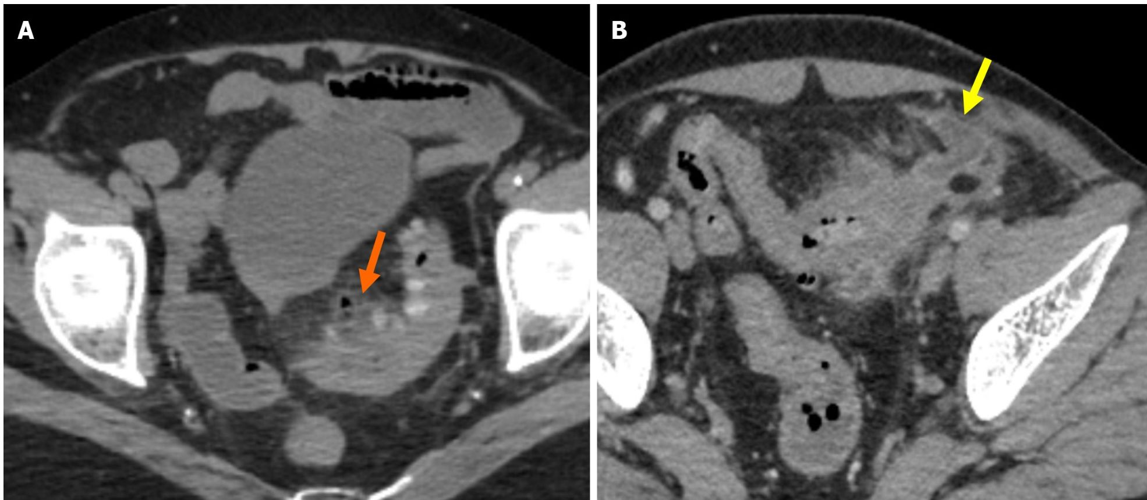
1 · DO DIVERTÍCULO À TC
O exame: a TC com contraste mostra em que degrau o paciente está
FASE 1 DE 4 · ESTÁGIOS 1A E 1B
1B: abscesso de ~2,5 cm
1A: bolhas de ar pericólicas
TC axial com contraste; anterior em cima; esquerda do paciente à direita da tela
Fonte: Simsar et al., 2025 · Fig. 3 · CC BY-NC 4.0 · PMC12400287 · Ref.: [5]
sumário
8
Notes:
A TC com contraste é o exame de escolha, com sensibilidade de 95% e especificidade de 96% [5]. Vou mostrar a série da WSES em quatro telas, com casos da mesma revisão radiológica. Corte axial, anterior em cima e a esquerda do paciente à direita da tela. [clique 1] À esquerda, o 1A: sigmoide espessado com bolhas de ar pericólicas, sem coleção. [clique 2] À direita, o 1B: uma coleção de uns 2,5 centímetros na frente do sigmoide, que é abscesso pequeno.
[Tempo acumulado alvo ao fim deste slide: ~5 min 20 s]

Slide 9
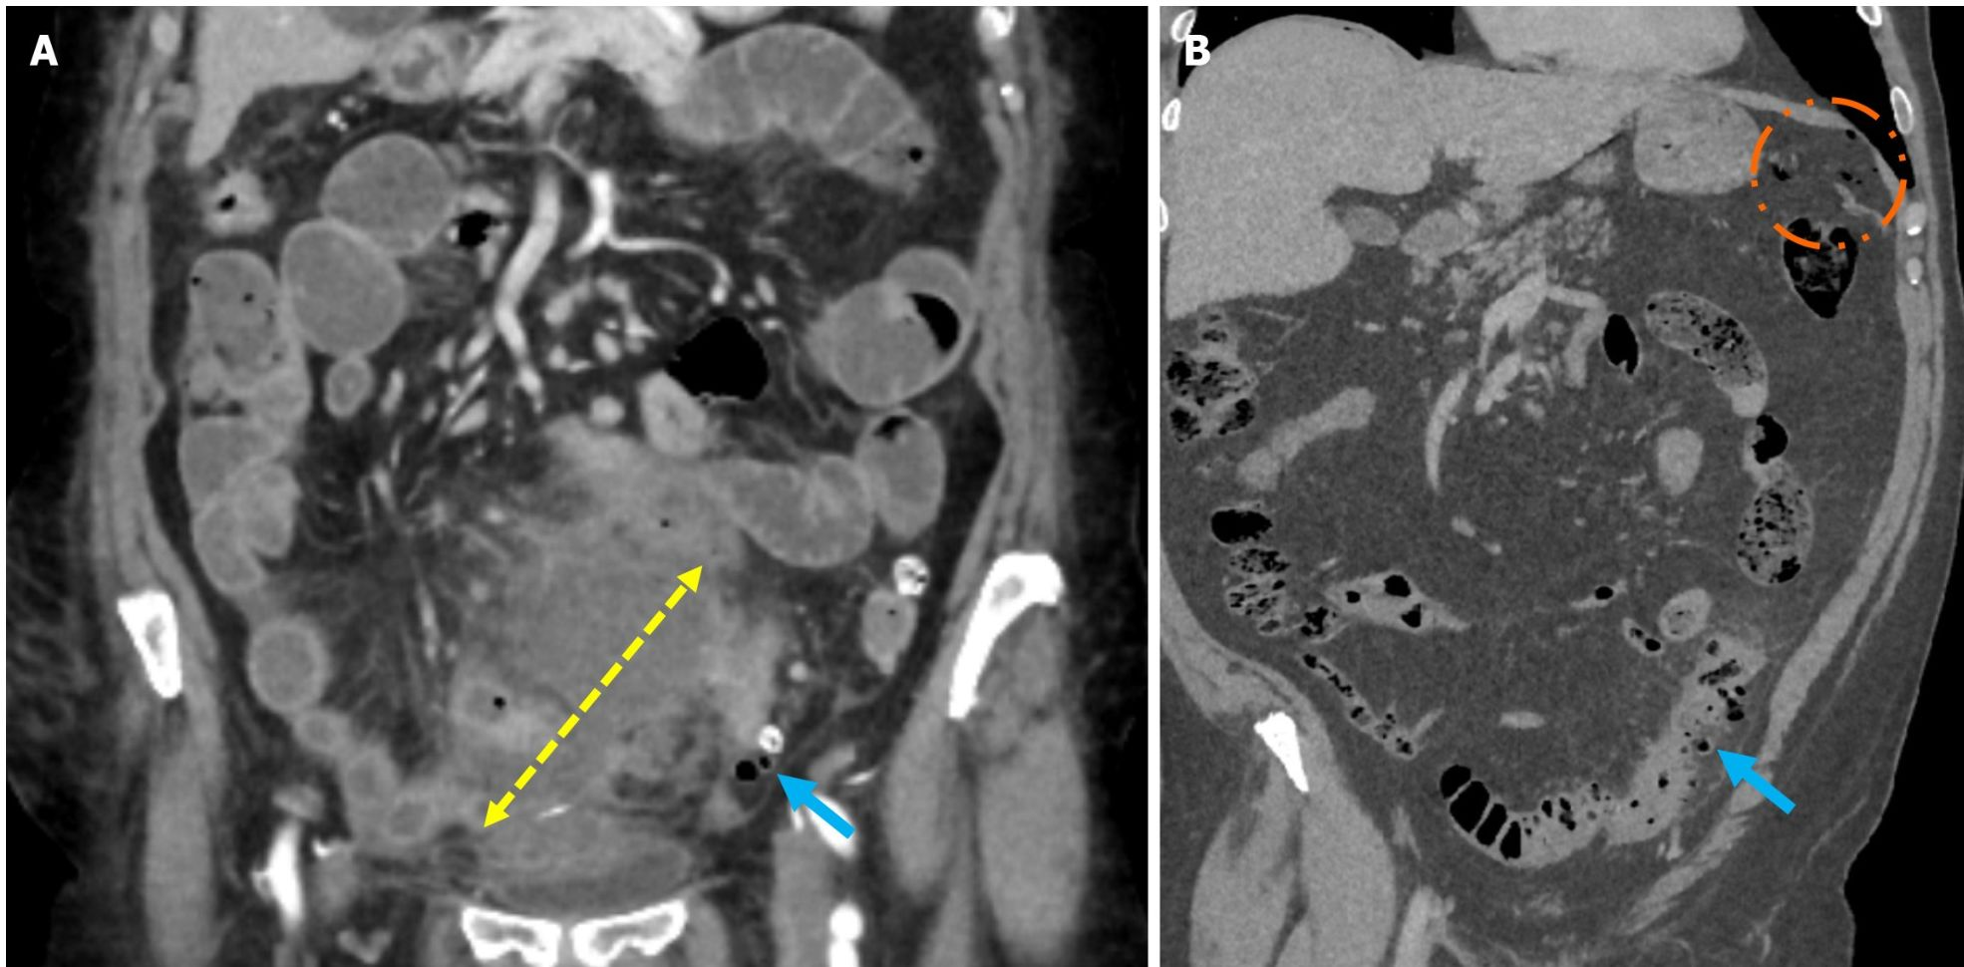
1 · DO DIVERTÍCULO À TC
O exame: a TC com contraste mostra em que degrau o paciente está
FASE 2 DE 4 · ESTÁGIOS 2A E 2B
2B: ar distante
2A: abscesso de ~7 cm
TC coronal com contraste; cranial em cima; esquerda do paciente à direita da tela
Fonte: Simsar et al., 2025 · Fig. 4 · CC BY-NC 4.0 · PMC12400287 · Ref.: [5]
sumário
9
Notes:
Agora em coronal, cranial em cima. [clique 1] À esquerda, o 2A: abscesso de uns 7 centímetros junto ao sigmoide inflamado, que é o candidato a dreno. [clique 2] À direita, o 2B: ar livre milimétrico longe do segmento, a mais de 5 centímetros [5]. Gás distante grande, mesmo sem peritonite clínica, falhou em 57 a 60% com tratamento não operatório [5].
[Tempo acumulado alvo ao fim deste slide: ~5 min 55 s]

Slide 10
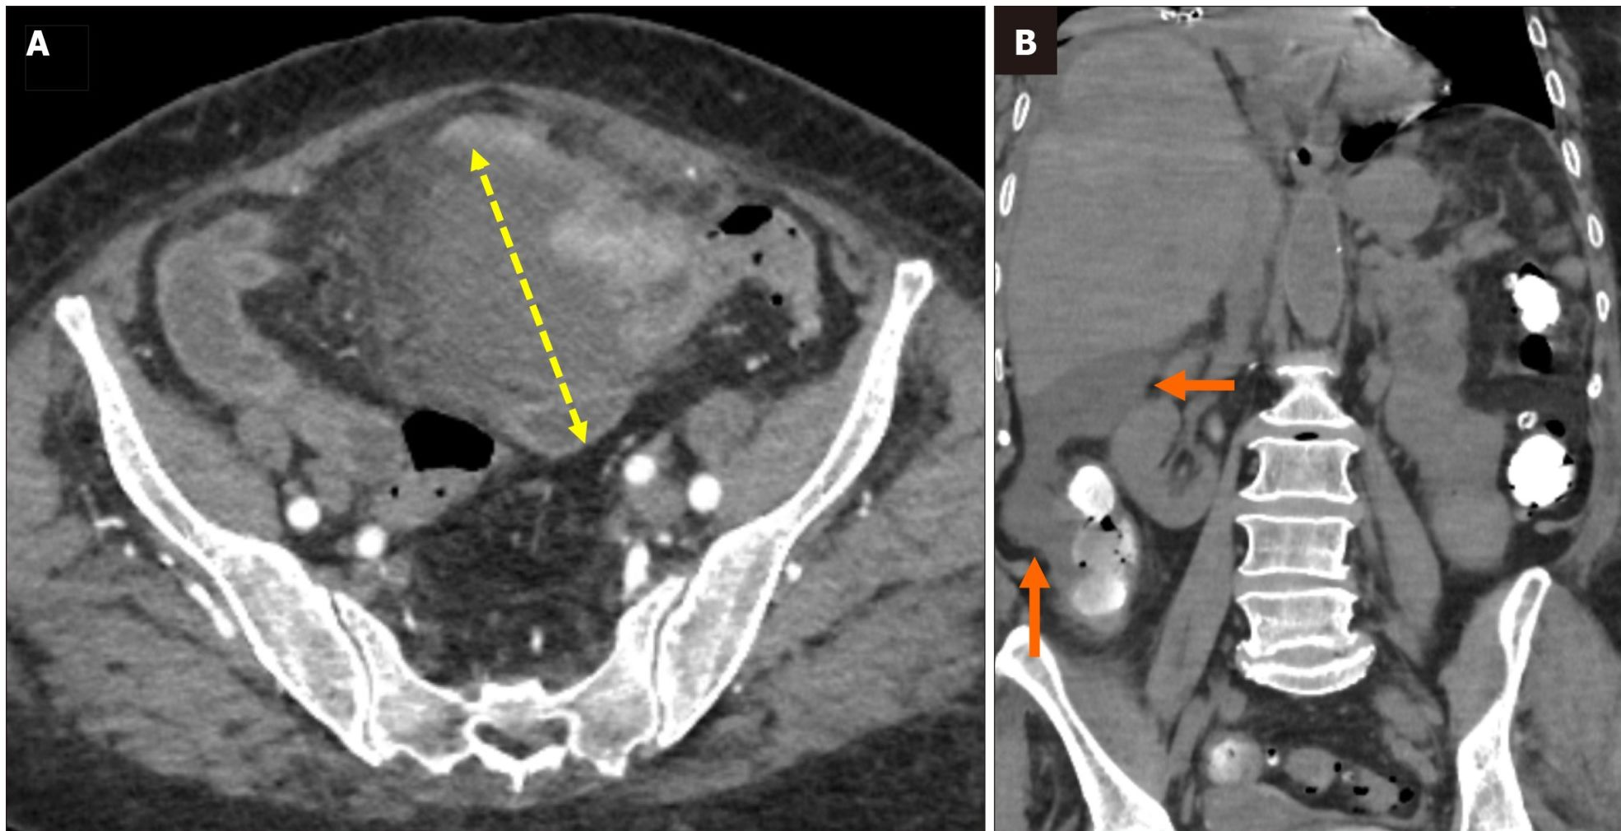
1 · DO DIVERTÍCULO À TC
O exame: a TC com contraste mostra em que degrau o paciente está
FASE 3 DE 4 · ESTÁGIO 3
Coleção na linha média
Líquido peri-hepático, sem ar livre
A: TC axial pélvica; B: coronal, fígado à esquerda da tela (direita do paciente)
Fonte: Simsar et al., 2025 · Fig. 5 · CC BY-NC 4.0 · PMC12400287 · Ref.: [5]
sumário
10
Notes:
No estágio 3 aparece líquido difuso. [clique 1] No axial, uma coleção grande na linha média, [clique 2] e no coronal, com o fígado à esquerda da tela, líquido na goteira direita e em volta do fígado, sem ar livre distante [5]. Aqui já é peritonite generalizada.
[Tempo acumulado alvo ao fim deste slide: ~6 min 25 s]

Slide 11
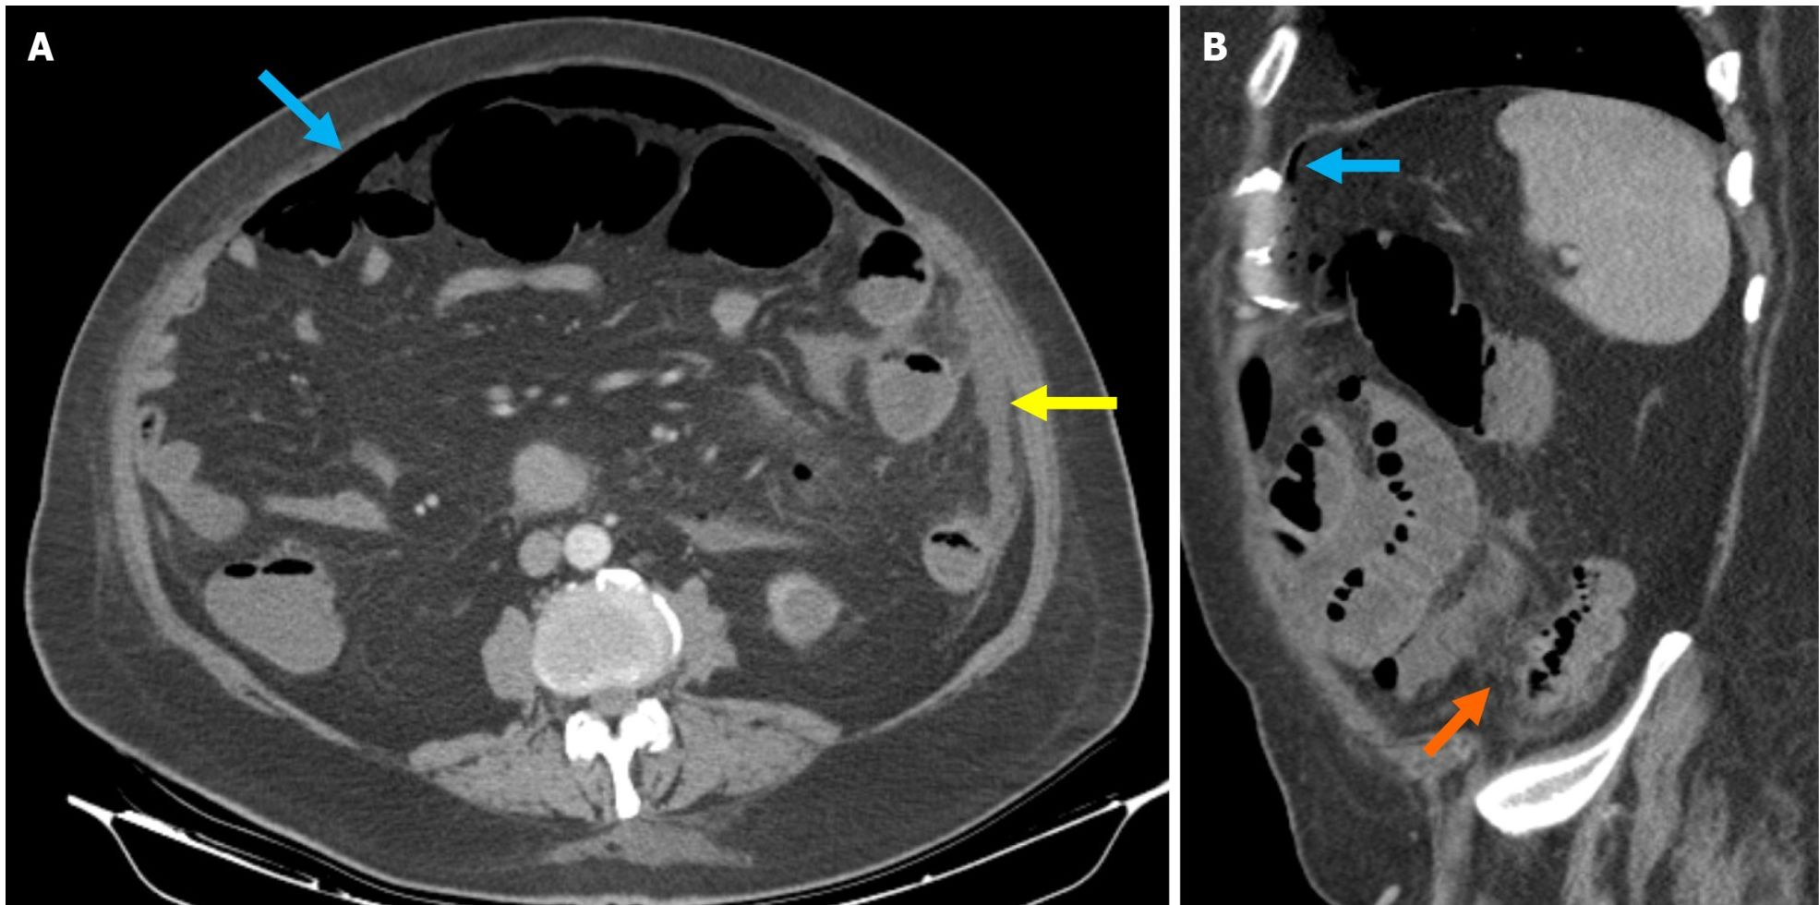
1 · DO DIVERTÍCULO À TC
O exame: a TC com contraste mostra em que degrau o paciente está
FASE 4 DE 4 · ESTÁGIO 4
Ar livre difuso
Líquido livre
A: TC axial; B: sagital, anterior à esquerda da tela; cranial em cima
Mensagem 1B–2A: abscesso, antibiótico ou dreno; 3–4: peritonite, cirurgia [5].
Fonte: Simsar et al., 2025 · Fig. 6 · CC BY-NC 4.0 · PMC12400287 · Ref.: [5]
sumário
11
Notes:
E o estágio 4: líquido difuso com [clique 1] pneumoperitônio, ar sob a parede anterior [clique 2] e líquido em volta do cólon esquerdo. No sagital, a seta laranja dos autores marca a densificação pericólica que mostra a origem. Nesse paciente a cirurgia confirmou a perfuração. [clique 3] Resumindo a série: 1B e 2A são abscesso, terreno de antibiótico ou dreno; 3 e 4 são peritonite, terreno cirúrgico [5].
[Tempo acumulado alvo ao fim deste slide: ~7 min]

Slide 12
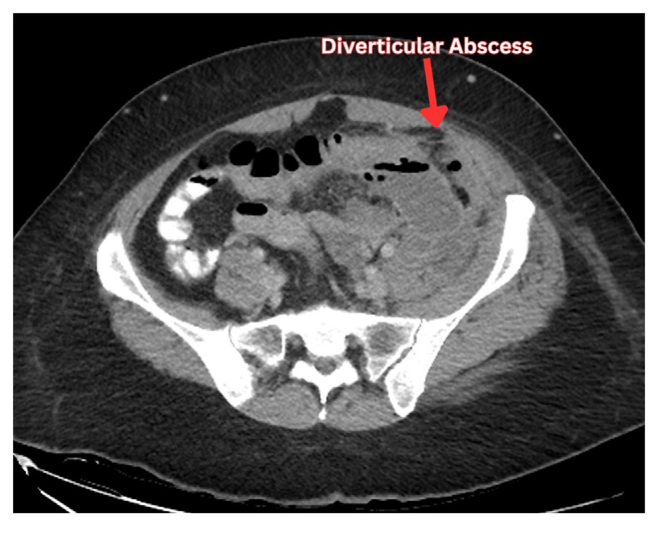
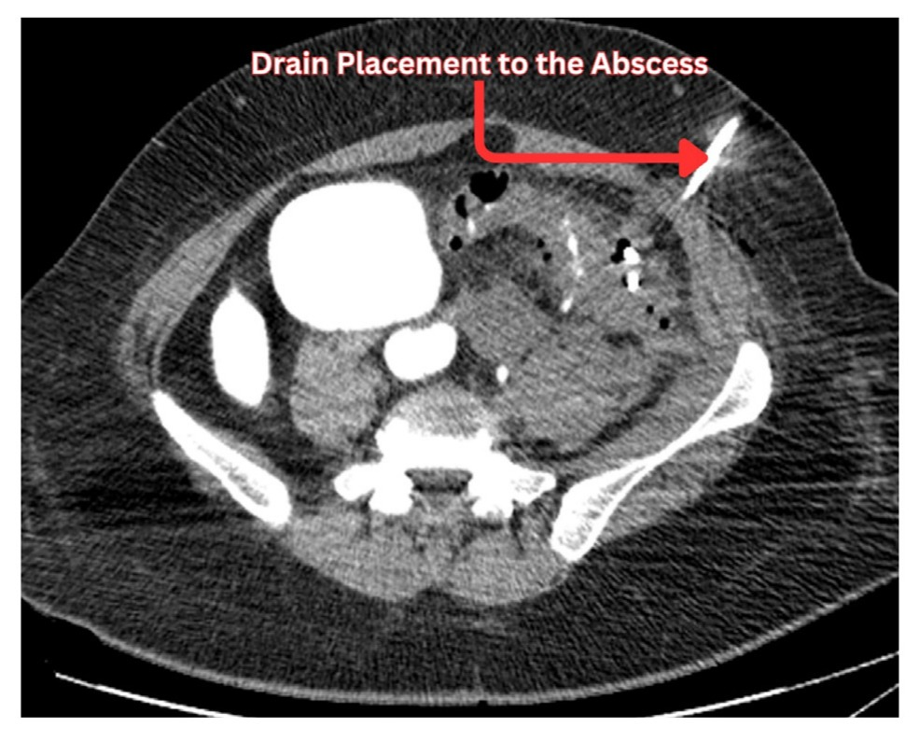
2 · ABSCESSO: ANTIBIÓTICO OU DRENO
O abscesso grande e acessível recebe um dreno pigtail guiado por TC
Rótulos em inglês impressos pelos autores; axial, esquerda do paciente à direita da tela
Mensagem Falha ≈ 20% com qualquer opção; 15,5% precisaram reposicionar o dreno [13].
Fonte: Usman et al., 2025 · Fig. 1, 2 · CC BY-NC 4.0 · PMC12313123 · rótulos dos autores · Ref.: [5, 13]
sumário
12
Notes:
Esse é o cenário do dreno. À esquerda, um abscesso perissigmoide de 8,4 centímetros, com os rótulos que os próprios autores imprimiram; corte axial, com a esquerda do paciente à direita da tela. À direita, o pigtail de 10 French guiado por TC entrando pela parede anterolateral esquerda até a coleção. [clique 1] Na revisão sistemática de Gregersen, com 8.766 pacientes, a falha ficou em torno de 20% com qualquer opção, e 15,5% dos drenados precisaram reposicionar ou trocar o dreno [13]. A WSES manda retirar quando o débito cessa e a TC não mostra cavidade [5].
[Tempo acumulado alvo ao fim deste slide: ~7 min 50 s]

Slide 13
2 · ABSCESSO: ANTIBIÓTICO OU DRENO
Divergência entre fontes: o limiar para drenar varia de 3 a 5 cm
Diretriz | Drenar acima de | Força ou observação
ASCRS 2020 [4] | 3 cm | Forte, evidência moderada (1B)
DGVS/DGAV 2022, ESCP 2020, NICE [9] | 3 cm | NICE: evidência muito baixa
EAES/SAGES 2018 [9] | 4 cm | Citada na revisão guarda-chuva
SICCR 2015 [36] | ≥ 4 cm (≤ 3 cm: antibiótico) | Grau 2A; Cirocchi a lista como > 5 cm
WSES 2020 [5] | 4–5 cm | Fraca (2C), baseada em 5 estudos
Sete diretrizes nem definem limiar; todas drenam, quando factível, a partir de 4–5 cm [9].
Mensagem O debate está em 3 cm; acima de 4–5 cm, todas concordam em drenar [9].
Ref.: [4, 5, 9, 36]
sumário
13
Notes:
Aqui está a primeira divergência. [clique 1] A ASCRS, a sociedade americana de cirurgiões colorretais, recomenda drenagem guiada para o abscesso acima de 3 centímetros no paciente estável, recomendação forte com evidência moderada [4], e as alemãs, a ESCP e o NICE seguem 3 centímetros [9]. [clique 2] Na outra ponta, a WSES fala em 4 a 5 centímetros, recomendação fraca [5]; a SICCR, sociedade italiana de cirurgia colorretal, drena a partir de 4, embora a revisão a liste como 5 [36, 9]. [clique 3] A revisão guarda-chuva mostra que sete diretrizes nem definem limiar [9]. [clique 4] Então o debate está em 3 centímetros.
[Tempo acumulado alvo ao fim deste slide: ~8 min 45 s]

Slide 14
2 · ABSCESSO: ANTIBIÓTICO OU DRENO
O limiar é consenso, não desfecho: metade dos abscessos de 3,4–4,1 cm resolveu sem dreno
Resolução só com antibiótico (Siewert) [10]
Falha global de 16–22% com qualquer opção [13, 14]
< 3 cm
23/23
Kumar: falha acima de 6,5 cm e febre > 38,4 °C [11]
3,4–4,1 cm
50%
Só estudos observacionais, sem ECR [9, 13]
0 → 100%
Cirurgia urgente, abscesso ≥ 3 cm (Elagili) [12]
Antibiótico
25%
Dreno
18%
MENSAGEM
O limiar é gatilho; quem julga é a resposta clínica.
0 → 100%
p = 0,21
Ref.: [9, 10, 11, 12, 13, 14]
sumário
14
Notes:
De onde saiu o limiar? [clique 1] Na série de Siewert, todos os 23 abscessos abaixo de 3 centímetros resolveram com antibiótico, só que metade dos de 3,4 a 4,1 também resolveu [10]. [clique 2] Nos abscessos de 3 centímetros ou mais, Elagili não achou diferença de cirurgia urgente, 25% com antibiótico e 18% com dreno [12], e a falha global fica entre 16 e 22% seja qual for a opção [13, 14]. [clique 3] Kumar apontou falha acima de 6,5 centímetros e com febre acima de 38,4 [11]. [clique 4] E tudo isso é observacional, sem nenhum ensaio clínico randomizado, o ECR [9, 13]. [clique 5] Por isso o limiar é gatilho, e quem julga é a resposta clínica.
[Tempo acumulado alvo ao fim deste slide: ~9 min 40 s]

Slide 15
2 · ABSCESSO: ANTIBIÓTICO OU DRENO
Máquina de decisão: estabilidade, tamanho e janela de acesso definem antibiótico ou dreno
Abscesso na TC, Hinchey Ib–II
Estável, < 3 cm (WSES < 4–5): antibiótico
Melhorou: colonoscopia em 4–6 semanas
Instável: ressuscitar, dreno ou cirurgia
Estável, ≥ 3–4 cm acessível: dreno + antibiótico
Sem melhora em 48–72 h: redrenar ou operar
sem janela
Sem janela: antibiótico e vigilância
Mensagem Estrutura adaptada de Cirocchi 2021 [38]; números das fontes primárias.
Ref.: [4, 5, 10, 13, 38]
sumário
15
Notes:
Juntando a seção num algoritmo. Abscesso na TC. [clique 1] Se está instável, ressuscita e controla o foco com dreno ou cirurgia [5]. [clique 2] Estável e pequeno, abaixo de 3 centímetros, ou até 4 a 5 pela WSES, antibiótico isolado contra Gram-negativos e anaeróbios [4, 5, 10]. [clique 3] Estável e grande, acessível, dreno mais antibiótico [4, 5]. [clique 4] Sem janela de acesso, antibiótico com vigilância próxima [5]. [clique 5] Aí a reavaliação em 48 a 72 horas: melhorou, completa e marca colonoscopia em 4 a 6 semanas; não melhorou, nova TC, redrenagem e, se falhar, cirurgia [5, 13]. [clique 6] Essa estrutura é adaptada da revisão de Cirocchi [38].
[Tempo acumulado alvo ao fim deste slide: ~10 min 35 s]

Slide 16
2 · ABSCESSO: ANTIBIÓTICO OU DRENO
O caso: o abscesso pélvico de 5,5 cm com febre vai para o dreno
Nova TC, redrenar ou reposicionar; em falha, cirurgia [5]
CASO DIDÁTICO · RETORNO
TC
Coleção pélvica de 5,5 cm, sem ar distante nem líquido difuso: Hinchey II / WSES 2A
Avisar antes: falha ≈ 20%; 15,5% ajustam o dreno [13]
CONDUTA
Drenagem guiada por TC + antibiótico para Gram-negativos e anaeróbios [4, 5]
EM 72 H
Afebril, débito caindo; TC de controle sem cavidade: dreno retirado [5]
E se ela não tivesse melhorado?
Ref.: [4, 5, 13]
sumário
16
Notes:
Voltando à nossa paciente. [clique 1] A tomografia mostrou uma coleção pélvica de 5,5 centímetros, sem ar distante e sem líquido difuso: Hinchey II, WSES 2A. Está acima de 3 pela ASCRS e de 4 a 5 pela WSES, é pélvica e tem febre, então ela foi para drenagem guiada mais antibiótico [4, 5]. Em 72 horas, afebril, débito caindo, TC sem cavidade, e o dreno saiu [5]. [clique 2] E se ela não tivesse melhorado? [clique 3] Aí seria nova TC, redrenar e, em falha, operar [5]. [clique 4] E vale avisar a família antes: a falha gira em 20% [13].
[Tempo acumulado alvo ao fim deste slide: ~11 min 20 s]

Slide 17
SUMÁRIO
Sumário — onde estamos
1
Do divertículo à TC
CONCLUÍDA
4
Anastomose primária ou Hartmann
2
Abscesso: antibiótico ou dreno
CONCLUÍDA
5
Depois do abscesso
3
Peritonite purulenta e lavagem
6
Respostas e forja
Mensagem Segunda metade: a peritonite, a escolha da operação e o seguimento.
17
Notes:
Fechamos a primeira metade: classificar pela tomografia e decidir entre antibiótico e dreno. [clique 1] Agora a segunda metade, que é a peritonite: quando a lavagem cabe e quando abandonar, como escolher entre anastomose e Hartmann, e o que fazer depois que o abscesso resolve. No fim, as respostas e a forja de questões.
[Tempo acumulado alvo ao fim deste slide: ~11 min 35 s]

Slide 18
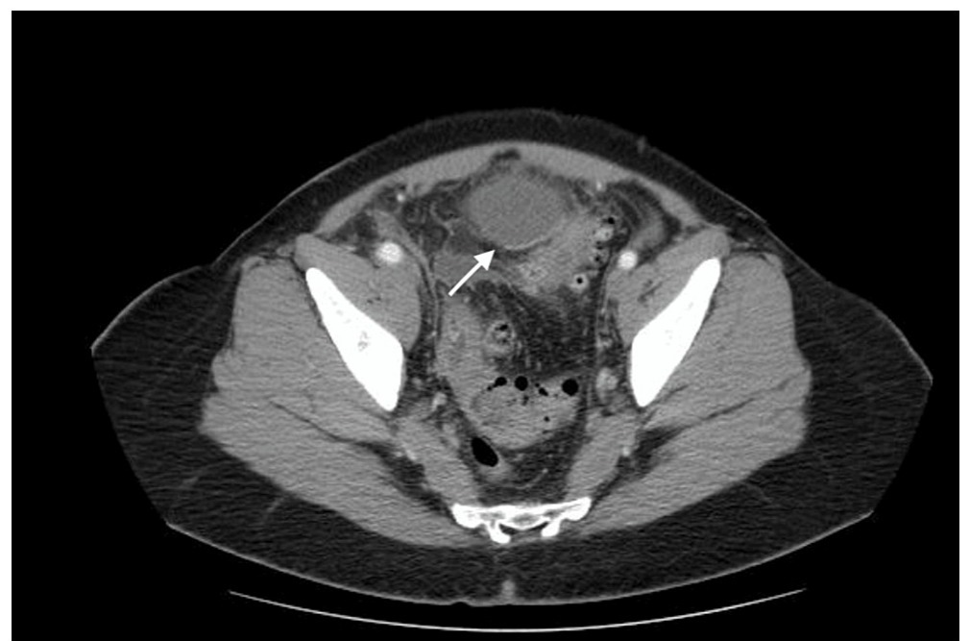
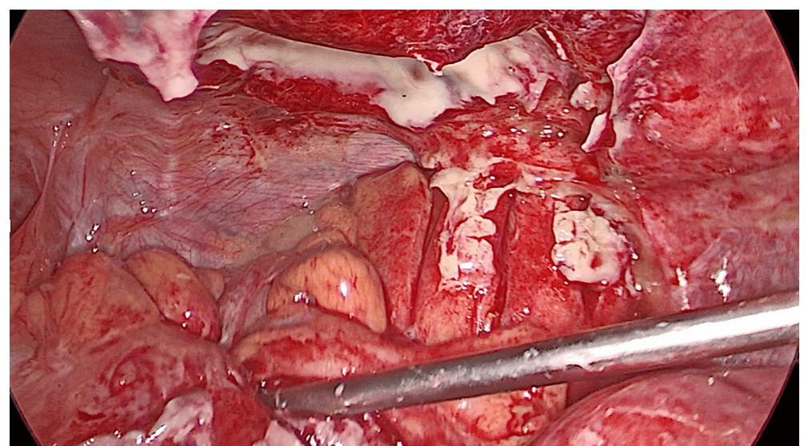
3 · PERITONITE PURULENTA E LAVAGEM
Na mesa: lavar é aspirar o pus, lavar os quatro quadrantes e drenar, sem ressecar
Soro aquecido até retorno claro: ≥ 3 L (DILALA), 6 L (LOLA) [21, 24]
Só após confirmar Hinchey III na laparoscopia [22, 24]
O sigmoide fica: 4 + 4 carcinomas não vistos [21, 22]
MENSAGEM
Ganha-se a ausência de estoma; o segmento doente fica no lugar.
Paciente de 31 anos com síndrome de Williams (relato de caso); TC e laparoscopia do mesmo paciente
Fonte: Tsaramanidis et al., 2024 · Fig. 2, 4 · CC BY 4.0 · PMC11298154 · síndrome de Williams · Ref.: [21, 22, 24]
sumário
18
Notes:
Agora a peritonite purulenta. À esquerda, a TC de um paciente de 31 anos com síndrome de Williams, com coleção purulenta no sigmoide; à direita, a laparoscopia do mesmo paciente, pelve em Trendelenburg, pus e fibrina sobre as alças. [clique 1] A lavagem é aspirar, lavar os quatro quadrantes com soro aquecido até voltar claro, pelo menos 3 litros no DILALA e 6 no LOLA, e deixar drenos [21, 24]. [clique 2] Nos ensaios, só se randomizava depois de confirmar Hinchey III na laparoscopia [22, 24]. [clique 3] Só que o sigmoide fica, e passaram quatro carcinomas no SCANDIV e quatro no LOLA [21, 22]. [clique 4] Então a troca é essa.
[Tempo acumulado alvo ao fim deste slide: ~12 min 25 s]

Slide 19
3 · PERITONITE PURULENTA E LAVAGEM
Divergência entre fontes: a lavagem foi melhor que o Hartmann no DILALA e pior na LOLA e no SCANDIV
Estudo | Comparação | O que aconteceu com a lavagem
DILALA [24, 25] | × Hartmann aberto | Reoperação em 2 anos 18/43 × 27/40 (RR 0,55)
LOLA [20, 21] | × sigmoidectomia | Interrompido por eventos; 45% acabaram ressecados
SCANDIV [22, 23] | × ressecção primária | Reoperação 20,3% × 5,7%; recorrência 21% × 4%
Penna 2018 [26] | Metanálise, 589 pacientes | Abscesso OR 2,85; peritonite persistente OR 7,80
Huo 2025 [2] | Rede IPD × Hartmann | Estoma em 1 ano −244/1000; mortalidade +42/1000
Huo: certeza baixa; IC da mortalidade cruza o zero (−41 a +331/1000) [2].
Mensagem O comparador muda o veredito: Hartmann aberto no DILALA; ressecção nos outros [21, 22, 24].
Ref.: [2, 20, 21, 22, 23, 24, 25, 26]
sumário
19
Notes:
Três ensaios e uma divergência. [clique 1] O DILALA comparou com Hartmann aberto e a lavagem reoperou menos em 2 anos, 18 de 43 contra 27 de 40 [25]. [clique 2] Só que a LOLA foi interrompida por excesso de eventos e 45% dos lavados acabaram ressecados em 3 anos [20, 21], e o SCANDIV teve reoperação de 20,3 contra 5,7% e recorrência de 21 contra 4% em 5 anos [22, 23]. [clique 3] A metanálise de Penna mostrou mais abscesso e peritonite persistente [26], e na rede de Huo a lavagem tira estoma mas pode somar mortalidade, com certeza baixa [2]. [clique 4] A explicação é o comparador.
[Tempo acumulado alvo ao fim deste slide: ~13 min 20 s]

Slide 20
3 · PERITONITE PURULENTA E LAVAGEM
O caminho errado: lavar e drenar uma peritonite com pus fecal
O QUE ACONTECE
CAMINHO ERRADO
Fora de todos os protocolos: o fecal era inelegível ou ressecado nos dois braços [22, 24]
"Laparoscopia com conteúdo fecal na pelve: lavar bem, deixar drenos e poupar o paciente do estoma."
ASCRS: lavagem não recomendada na peritonite fecal (1A) [4]
Mesmo no purulento, sepse não controlada levou a Hartmann de emergência em 6 pacientes da LOLA [21]
POR QUE ERRA
A lavagem só foi testada no Hinchey III confirmado na laparoscopia; no IV não há evidência a favor e a diretriz contraindica [4, 22, 24].
Mensagem Achou fezes, outra doença ou suspeita de câncer: abandone a lavagem e resseque.
Ref.: [4, 21, 22, 24]
sumário
20
Notes:
O caminho errado da seção. O cirurgião entra, encontra conteúdo fecal na pelve e decide lavar e drenar para poupar o estoma. [clique 1] Primeiro, isso está fora de todos os protocolos, porque no SCANDIV o fecal ia para ressecção nos dois braços e no DILALA nem era elegível [22, 24]; a ASCRS diz não com recomendação forte [4]; e mesmo no purulento, a sepse não controlada levou seis pacientes da LOLA a Hartmann de emergência [21]. [clique 2] E por quê? Porque a lavagem só foi testada no Hinchey III confirmado. [clique 3] A regra: fezes, outra doença ou dúvida de câncer, abandona e resseca.
[Tempo acumulado alvo ao fim deste slide: ~14 min 5 s]

Slide 21
4 · ANASTOMOSE PRIMÁRIA OU HARTMANN
A evidência: com anastomose primária, 151 em cada 1000 têm estoma em 1 ano; com Hartmann, 690
Estoma em 1 ano, por 1000 pacientes — rede IPD, 7 ECRs [2]
−539/1000 (OR 0,08), certeza moderada [2]
Hartmann
690/1000
Mortalidade 30 dias 67 × 60/1000: sem diferença [2]
Anastomose ± ileostomia
151/1000
Complicação maior 248 × 200/1000: sem diferença [2]
0 → 1000
Rede: 76% Hinchey III e só 2,2% Hinchey I–II [2]
MENSAGEM
Mesmo risco imediato, quatro vezes menos estoma em 1 ano.
O resumo de Huo atribui −539/1000 a PRA × lavagem; a Tabela 2 mostra que é PRA × Hartmann.
Ref.: [2]
sumário
21
Notes:
Essa é a evidência central. A rede de Huo juntou dados individuais de pacientes, o IPD, de sete ensaios, 595 pacientes [2]. [clique 1] No gráfico, estoma em 1 ano: 690 por mil com Hartmann e 151 com anastomose primária, a PRA dos artigos. [clique 2] Isso é 539 a menos por mil, certeza moderada. [clique 3] E o preço? Mortalidade em 30 dias e complicação maior sem diferença [2]. [clique 4] Dois cuidados: o resumo do artigo atribui esse número à comparação com lavagem, só que a Tabela 2 mostra que é contra o Hartmann; e a rede tem só 2,2% de Hinchey I e II, então não decide abscesso [2]. [clique 5] Então: mesmo risco, menos estoma.
[Tempo acumulado alvo ao fim deste slide: ~15 min]

Slide 22
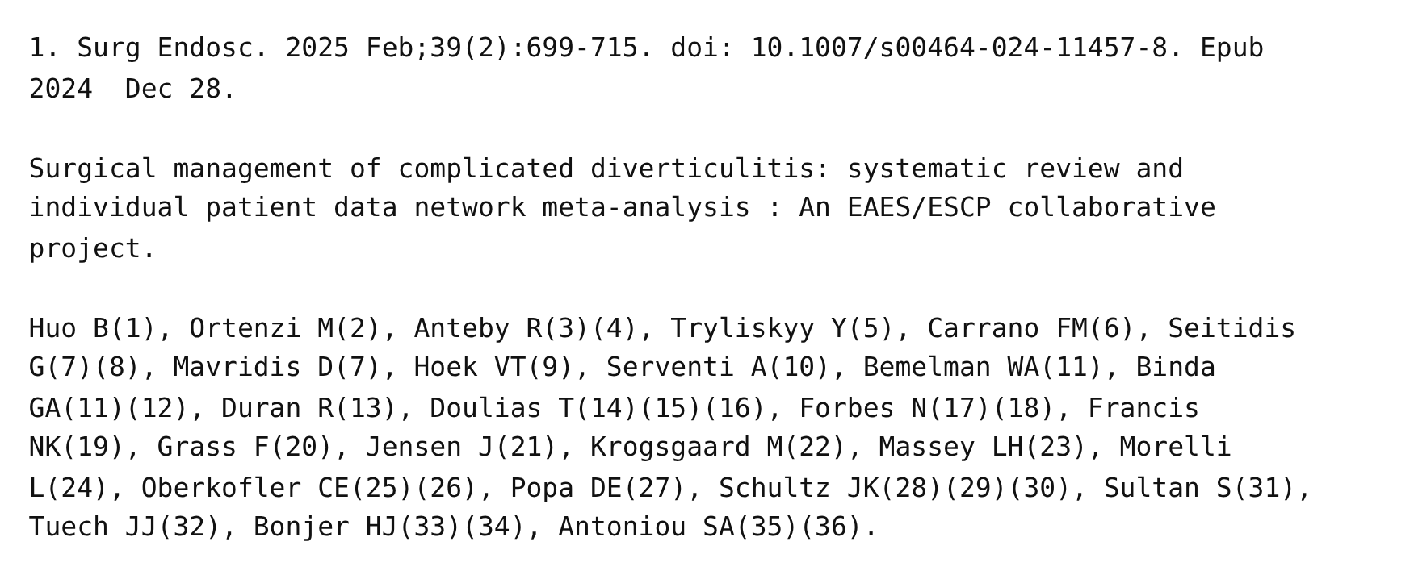
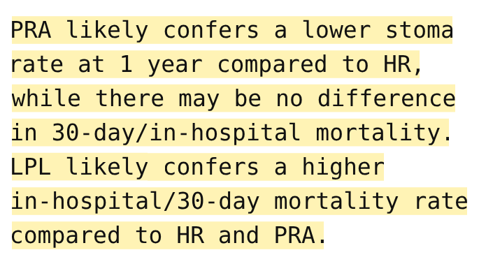
4 · ANASTOMOSE PRIMÁRIA OU HARTMANN
A fonte: Huo 2025 — menos estoma com anastomose, sem diferença de mortalidade em 30 dias
TRADUÇÃO A anastomose primária provavelmente reduz a taxa de estomia em 1 ano em relação ao Hartmann, talvez sem diferença de mortalidade em 30 dias/intra-hospitalar; a lavagem laparoscópica provavelmente tem mortalidade intra-hospitalar/30 dias maior que Hartmann e anastomose primária (7 ECR, IPD de 595 pacientes; certeza baixa).
Fonte: Huo et al., Surg Endosc 2025 (IPD network meta-analysis EAES/ESCP) [2] · print do resumo no PubMed, marca-texto acrescentado
sumário
22
Notes:
Isso aqui é o resumo da rede de Huo no PubMed, para vocês verem de onde saem os números. [clique 1] A frase destacada diz que a anastomose primária provavelmente reduz o estoma em 1 ano frente ao Hartmann, sem diferença de mortalidade, e que a lavagem provavelmente aumenta a mortalidade [2]. [clique 2] A tradução está embaixo; o número de estoma eu tirei da tabela do texto completo.
[Tempo acumulado alvo ao fim deste slide: ~15 min 20 s]

Slide 23
4 · ANASTOMOSE PRIMÁRIA OU HARTMANN
Hartmann × anastomose: a diferença está no estoma, e a força da recomendação diverge
 | Hartmann | Anastomose ± ileostomia
O que se faz | Ressecção, coto retal fechado, colostomia | Ressecção e anastomose; ileostomia opcional
Trânsito em 18 meses (DIVERTI) [28] | 65% | 96%
Livre de estoma em 12 meses (LADIES) [30] | 71,7% | 94,6%
Hérnia [29, 31] | Incisional 52%; paraestomal 16% | Incisional 29%; paraestomal 2%
Recomendação [1, 5] | WSES forte (2B) no crítico; EAES condicional (muito baixa) | WSES fraca (2B); EAES condicional (baixa)
Quadro nativo (sem figura aberta das duas operações). Nenhum ECR randomizou a ileostomia; no LADIES, 27% do braço anastomose ficou sem ela [30].
Mensagem Divergência: WSES forte × EAES condicional — faltam dados nesses subgrupos [1, 2, 5].
Ref.: [1, 5, 28, 29, 30, 31]
sumário
23
Notes:
Comparando as duas operações. O Hartmann resseca, fecha o coto retal e deixa colostomia terminal; a anastomose primária restaura o trânsito, com ileostomia de proteção opcional. [clique 1] Nos ensaios, a reversão em 18 meses foi de 65 contra 96% no DIVERTI, o ensaio de Bridoux [28]; livre de estoma em 12 meses, 71,7 contra 94,6% no LADIES [30]; e menos hérnia com anastomose [29, 31]. [clique 2] E na última linha, a divergência: WSES forte no Hartmann do crítico, EAES condicional [1, 5]. [clique 3] Sobre a ileostomia, nenhum ensaio randomizou, e 27% do braço anastomose no LADIES ficou sem ela [30]. [clique 4] A diferença de força vem da falta de dados nesses subgrupos [2].
[Tempo acumulado alvo ao fim deste slide: ~16 min 15 s]

Slide 24
4 · ANASTOMOSE PRIMÁRIA OU HARTMANN
Máquina de decisão: sepse, fragilidade e cirurgião definem anastomose ou Hartmann
Sepse, frágil ou imunossuprimido: Hartmann
Choque refratário: controle de danos
Peritonite difusa (Hinchey III–IV)
Estável e cirurgião colorretal: anastomose ± ileostomia
Lavagem: nunca no fecal; só muito selecionado
Estável sem cirurgião colorretal: Hartmann
Mensagem EAES: a lavagem nunca é a opção sugerida [1]. Estrutura adaptada de Cirocchi 2021 [38].
Ref.: [1, 4, 5, 30, 38]
sumário
24
Notes:
O algoritmo da peritonite. [clique 1] Se há sepse, fragilidade ou imunossupressão, a EAES sugere Hartmann [1], e a WSES também no crítico e multicomórbido [5]. [clique 2] No extremo fisiológico, com choque refratário, controle de danos: ressecção limitada, peritoneostomia e reabordagem em 24 a 48 horas [5]. [clique 3] Estável e com cirurgião com experiência colorretal, anastomose primária com ou sem ileostomia, inclusive no Hinchey IV, que o LADIES incluiu [1, 30]. [clique 4] E a lavagem? Nunca no fecal, e no purulento só em paciente muito selecionado [4, 5]. [clique 5] Estável, mas sem esse cirurgião, Hartmann [1]. [clique 6] Repare que a EAES nunca sugere a lavagem.
[Tempo acumulado alvo ao fim deste slide: ~17 min 10 s]

Slide 25
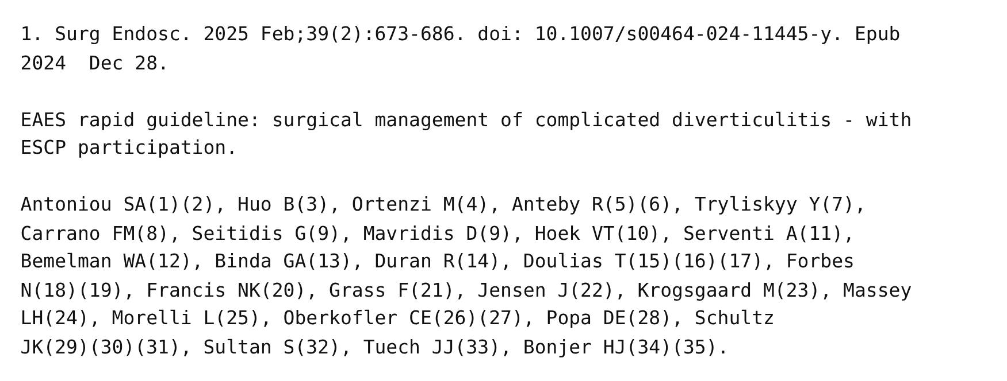
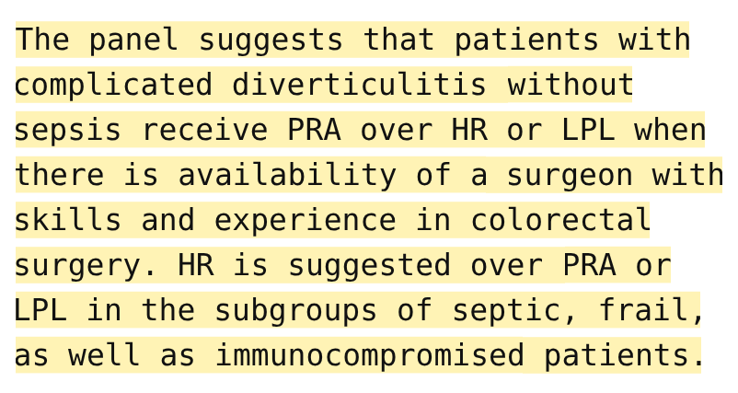
4 · ANASTOMOSE PRIMÁRIA OU HARTMANN
A fonte: EAES 2025 — anastomose sem sepse com cirurgião experiente; Hartmann em sépticos, frágeis e imunocomprometidos
TRADUÇÃO O painel sugere ressecção com anastomose primária (PRA) em vez de Hartmann ou lavagem laparoscópica na diverticulite complicada sem sepse, quando houver cirurgião com experiência colorretal; Hartmann é sugerido em vez de PRA ou lavagem nos subgrupos sépticos, frágeis e imunocomprometidos.
Fonte: Antoniou et al., Surg Endosc 2025 (EAES rapid guideline) [1] · print do resumo no PubMed, marca-texto acrescentado
sumário
25
Notes:
E esse é o resumo da diretriz da EAES, com participação da ESCP. [clique 1] A frase destacada é a recomendação inteira: sem sepse e com cirurgião experiente em cirurgia colorretal, anastomose primária em vez de Hartmann ou lavagem; nos sépticos, frágeis e imunocomprometidos, Hartmann [1]. [clique 2] São recomendações condicionais, e valem para quem já tem indicação cirúrgica.
[Tempo acumulado alvo ao fim deste slide: ~17 min 30 s]

Slide 26
4 · ANASTOMOSE PRIMÁRIA OU HARTMANN
O caminho errado: Hartmann de rotina no paciente estável com cirurgião experiente
O QUE ACONTECE
CAMINHO ERRADO
Estoma em 1 ano: 690 × 151 por 1000 com anastomose [2]
"60 anos, estável, imunocompetente, Hinchey III, cirurgião colorretal na sala: Hartmann por segurança."
Trânsito reconstruído em 18 meses: 65% × 96% [28]
Hérnia incisional 52% × 29%; paraestomal 16% × 2% [29, 31]
20–50% dos Hartmann nunca revertem [37]
POR QUE ERRA
Nesse perfil, mortalidade em 30 dias e complicação maior não diferem: o Hartmann não compra segurança, só estoma [2].
Mensagem No estável com cirurgião experiente, Hartmann é a exceção, não a rotina.
Ref.: [2, 28, 29, 31, 37]
sumário
26
Notes:
O caminho errado do outro lado. Paciente de 60 anos, estável, imunocompetente, Hinchey III, com cirurgião colorretal na sala, e a decisão é Hartmann por segurança. [clique 1] O resultado: 690 contra 151 por mil com estoma em 1 ano [2], trânsito reconstruído em só 65% contra 96% [28], mais hérnia incisional e paraestomal [29, 31], e entre 20 e 50% dos Hartmann nunca revertem [37]. [clique 2] E por quê é errado? Porque nesse perfil a mortalidade e a complicação maior não diferem [2]. [clique 3] Então o Hartmann vira exceção.
[Tempo acumulado alvo ao fim deste slide: ~18 min 15 s]

Slide 27
5 · DEPOIS DO ABSCESSO
Divergência entre fontes: depois do abscesso, a eletiva vai de "considerar" a "observar"
Fonte | Posição | O número por trás
ASCRS 2020 [4] | Eletiva "should typically be considered" (1B) | Recorrência 25–28% sem cirurgia [13, 17]
Kaiser 2005 [8] | "Strongly consider" a eletiva | Abscesso pélvico: recorrência 41,2%
WSES 2020 [5] | Individualizar por fatores do paciente (2D) | Imunossuprimido: mortalidade de urgência 31,6%
Aquina 2019 [18] | Observar é razoável | 10.342 pacientes: recorrência 24,8% em 5 anos; eletiva com mais estoma, 10,0% × 5,7%
LASER, 4 anos [35] | Cirurgia se a qualidade de vida é ruim | Recorrência 16% × 92%; qualidade de vida igual
Ambrosetti: 58% dos mesocólicos tratados com sucesso nunca precisaram de cirurgia × 47% dos pélvicos [16].
Mensagem Favorecem a eletiva: abscesso pélvico, imunossupressão, sintomas persistentes, dúvida de câncer [4, 5, 16].
Ref.: [4, 5, 8, 13, 16, 17, 18, 35]
sumário
27
Notes:
A última divergência. [clique 1] De um lado, a ASCRS diz que a eletiva deve ser tipicamente considerada após abscesso [4], e Kaiser já pedia considerar com força, porque o pélvico recorreu em 41,2% [8]. A WSES manda individualizar e não contar episódios [5]. [clique 2] Do outro lado, Aquina, com 10.342 pacientes, viu recorrência de 24,8% em 5 anos na observação e mais estoma com a eletiva [18]; e o LASER mostrou menos recorrência com cirurgia, só que qualidade de vida igual em 4 anos [35]. [clique 3] Ambrosetti viu 58% dos mesocólicos sem cirurgia [16]. [clique 4] O que pesa a favor está embaixo.
[Tempo acumulado alvo ao fim deste slide: ~19 min 10 s]

Slide 28
5 · DEPOIS DO ABSCESSO
O caso: abscesso pélvico resolvido — colonoscopia e decisão compartilhada sobre a eletiva
Estável: sigmoidectomia + anastomose ± ileostomia [1, 2]
CASO DIDÁTICO · DESFECHO
4–6 SEMANAS
Colonoscopia: 11,4% dos abscessos escondiam câncer [5]
Choque séptico ou corticoide: Hartmann [1, 5]
CONTRA A ELETIVA
Recorrência 24,8% em 5 anos; eletiva com mais estoma [18]
A FAVOR
Pélvico: recorrência até 41,2%; 71% operados no seguimento [8, 16]
E se ela chegasse com peritonite purulenta difusa?
Ref.: [1, 2, 5, 8, 16, 18]
sumário
28
Notes:
Resolvendo o caso. [clique 1] Em 4 a 6 semanas, colonoscopia, porque 11,4% dos pacientes com abscesso tinham câncer numa série citada pela WSES [5]. Depois, decisão compartilhada: contra a eletiva, a recorrência de 24,8% em 5 anos e mais estoma na população [18]; a favor, o abscesso pélvico, com recorrência de até 41,2% e 71% operados no seguimento [8, 16]. Então a sigmoidectomia laparoscópica eletiva é oferecida e discutida com ela. [clique 2] E fechando o contrafactual: se ela chegasse com peritonite purulenta difusa? [clique 3] Estável, sigmoidectomia com anastomose, com ou sem ileostomia [1, 2]. [clique 4] Em choque séptico ou com corticoide, Hartmann [1, 5].
[Tempo acumulado alvo ao fim deste slide: ~20 min]

Slide 29
6 · RESPOSTAS E FORJA
Pergunta 1: o tamanho orienta, mas a estabilidade e a resposta decidem
Antibiótico: estável, < 3 cm (WSES < 4–5 cm) [4, 5]
1
PERGUNTA-BÚSSOLA
Dreno: maior e acessível, febre, pélvico; distante falha 51% × 18% [4, 15, 16]
Em abscesso diverticular Hinchey Ib–II, quais achados justificam antibióticos isolados versus drenagem percutânea, e quão confiável é o limiar de 3–4 cm?
Limiar pouco confiável: 50% de 3,4–4,1 cm resolveram; 25% × 18% (p = 0,21) [10, 12]
VEREDITO
Antibiótico no pequeno e estável; dreno no grande e acessível. O limiar é gatilho, não regra.
Ref.: [4, 5, 9, 10, 12, 13, 15, 16]
sumário
29
Notes:
Primeira pergunta. [clique 1] Antibiótico isolado no paciente estável com abscesso pequeno, abaixo de 3 centímetros, ou até 4 a 5 pela WSES [4, 5]. [clique 2] Dreno quando é maior e acessível, com febre alta, pélvico ou distante, e o distante falha em 51% contra 18% do pericólico [4, 15, 16]. [clique 3] E o limiar de 3 a 4 é pouco confiável: metade dos de 3,4 a 4,1 resolveu sem dreno, e nos maiores de 3 não houve diferença de cirurgia urgente [10, 12], tudo observacional [9, 13]. [clique 4] Resposta: o limiar é gatilho, não regra.
[Tempo acumulado alvo ao fim deste slide: ~20 min 50 s]

Slide 30
6 · RESPOSTAS E FORJA
Pergunta 2: lavagem só no Hinchey III confirmado e selecionado, e com critério para abandonar
Aceitável: Hinchey III confirmado, estável, imunocompetente, sem suspeita de câncer [5, 20, 24]
2
PERGUNTA-BÚSSOLA
Custo: reoperação 20,3% × 5,7%; recorrência 21% × 4% [22, 23]
Em peritonite purulenta, quando a lavagem laparoscópica é aceitável e quais critérios devem fazê-la ser abandonada?
Abandonar: fezes, sepse ou instabilidade, outra doença, sepse que persiste [1, 4, 21]
VEREDITO
Exceção muito selecionada, não primeira linha; a EAES nunca a sugere.
Ref.: [1, 2, 4, 5, 20, 21, 22, 23]
sumário
30
Notes:
Segunda pergunta. [clique 1] Ela é aceitável só no Hinchey III confirmado na laparoscopia, em paciente estável, imunocompetente, sem corticoide em dose alta e sem suspeita de câncer, em centro que acompanhe de perto [5, 20, 24]. O ganho é menos estoma, [clique 2] só que o custo é reoperação de 20,3 contra 5,7% e recorrência de 21 contra 4% [22, 23]. [clique 3] E abandona diante de fezes, sepse, instabilidade, outra doença, ou quando a sepse não controla depois da lavagem [1, 4, 21]. [clique 4] Resposta: exceção muito selecionada; a EAES nunca a sugere [1].
[Tempo acumulado alvo ao fim deste slide: ~21 min 40 s]

Slide 31
6 · RESPOSTAS E FORJA
Pergunta 3: três perguntas escolhem a operação — sepse, fragilidade e cirurgião
Estável, imunocompetente, < 85 anos, cirurgião colorretal: anastomose ± ileostomia [1, 30]
3
PERGUNTA-BÚSSOLA
Estoma em 1 ano 151 × 690/1000, mesma mortalidade [2]; trânsito 96% × 65% [28]
Como selecionar entre anastomose primária, com ou sem ileostomia de proteção, e procedimento de Hartmann?
Sepse, frágil, imunossuprimido ou sem cirurgião experiente: Hartmann [1, 5]
VEREDITO
Anastomose ± ileostomia como padrão no estável; Hartmann quando a fisiologia ou a equipe não permitem.
Ref.: [1, 2, 5, 28, 30]
sumário
31
Notes:
Terceira pergunta. São três perguntas: tem sepse ou instabilidade, é frágil ou imunossuprimido, e tem cirurgião colorretal? [clique 1] Se é estável, imunocompetente, abaixo de 85 anos e com esse cirurgião, anastomose primária com ou sem ileostomia [1, 30]. [clique 2] Porque o estoma em 1 ano cai de 690 para 151 por mil sem diferença de mortalidade [2]. [clique 3] Se há sepse, fragilidade, imunossupressão ou falta o cirurgião, Hartmann [1, 5]. A ileostomia é decisão individual. [clique 4] Resposta: anastomose é o padrão no estável.
[Tempo acumulado alvo ao fim deste slide: ~22 min 30 s]

Slide 32
6 · RESPOSTAS E FORJA
Pergunta 4: a eletiva após abscesso é individualizada, mas a colonoscopia é rotina
Sempre: colonoscopia em 4–6 semanas [5]
4
PERGUNTA-BÚSSOLA
Sem cirurgia, recorrência 25–28%; eletiva traz mais estoma na população [17, 18]
Após resolução não operatória de abscesso, a ressecção eletiva deve ser rotineira ou individualizada?
Favorecem operar: pélvico, imunossupressão, sintomas, qualidade de vida ruim [4, 5, 16, 35]
VEREDITO
Individualizada, com viés para oferecer no pélvico e no imunossuprimido.
Ref.: [4, 5, 13, 16, 17, 18, 35]
sumário
32
Notes:
Quarta pergunta. [clique 1] Rotina é a colonoscopia em 4 a 6 semanas, pela chance de câncer escondido [5]. [clique 2] A cirurgia não é rotina: sem ela a recorrência fica entre 25 e 28% [13, 17], só que a eletiva trouxe mais estoma e custo na população [18], e a ASCRS fala em considerar, enquanto a WSES manda individualizar [4, 5]. [clique 3] Pesa a favor de operar o abscesso pélvico, a imunossupressão, os sintomas persistentes e a qualidade de vida ruim [4, 5, 16, 35]. [clique 4] Resposta: individualizada.
[Tempo acumulado alvo ao fim deste slide: ~23 min 20 s]

Slide 33
FORJA · QUESTÃO 1
Forja 1 — o abscesso pequeno
Homem de 55 anos, imunocompetente, estável, com dor em fossa ilíaca esquerda há 2 dias. TC: sigmoide espessado e abscesso pericólico de 2,5 cm, sem ar distante nem líquido livre (Hinchey Ib). A conduta inicial mais adequada é:
A
Drenagem percutânea guiada por TC e antibiótico
B
Sigmoidectomia de urgência com anastomose primária
C
Lavagem laparoscópica e drenagem da cavidade
D
Antibiótico isolado contra Gram-negativos e anaeróbios, com reavaliação
E
Colonoscopia na internação para excluir câncer
Antes de avançar: qual é o dado que decide a questão?
Questão didática construída a partir das fontes citadas · Ref.: [4, 5, 10]
sumário
33
Notes:
Agora a forja, para vocês responderem. Homem de 55 anos, estável, imunocompetente, e a tomografia mostra um abscesso pericólico de 2,5 centímetros, sem ar distante e sem líquido livre, Hinchey Ib. [clique 1] As alternativas: dreno, sigmoidectomia de urgência, lavagem, antibiótico isolado ou colonoscopia na internação. Pensem no número do enunciado que decide a conduta, e levantem a mão.
[Tempo acumulado alvo ao fim deste slide: ~24 min 5 s]

Slide 34
FORJA · QUESTÃO 1
Forja 1 — o abscesso pequeno
Homem de 55 anos, imunocompetente, estável, com dor em fossa ilíaca esquerda há 2 dias. TC: sigmoide espessado e abscesso pericólico de 2,5 cm, sem ar distante nem líquido livre (Hinchey Ib). A conduta inicial mais adequada é:
A
Drenagem percutânea guiada por TC e antibiótico
B
Sigmoidectomia de urgência com anastomose primária
C
Lavagem laparoscópica e drenagem da cavidade
D
Antibiótico isolado contra Gram-negativos e anaeróbios, com reavaliação
E
Colonoscopia na internação para excluir câncer
GABARITO D · COMENTÁRIO
Abaixo de 3 cm, o abscesso resolve com antibiótico (23/23 em Siewert) e a drenagem é tecnicamente difícil [9, 10]; dreno é para ≥ 3–4 cm acessível [4, 5]; colonoscopia só em 4–6 semanas [5].
Questão didática construída a partir das fontes citadas · Ref.: [4, 5, 10]
sumário
34
Notes:
O dado-pivô é o tamanho: 2,5 centímetros, pericólico, paciente estável. Abaixo de 3 centímetros, todos resolveram com antibiótico na série de Siewert, e a drenagem nesse tamanho é tecnicamente difícil [9, 10]. [clique 1] Então a resposta é D, antibiótico isolado com reavaliação. O dreno da alternativa A é para o abscesso de 3 a 4 centímetros ou mais [4, 5], e a colonoscopia fica para 4 a 6 semanas [5].
[Tempo acumulado alvo ao fim deste slide: ~24 min 40 s]

Slide 35
FORJA · QUESTÃO 2
Forja 2 — a peritonite purulenta
Mulher de 58 anos, imunocompetente, estável sem vasopressor, com peritonite difusa. Laparoscopia: pus nos quatro quadrantes, sem fezes (Hinchey III). Há cirurgião com experiência colorretal na equipe. Pela EAES 2025, a conduta sugerida é:
A
Sigmoidectomia com anastomose primária ± ileostomia de proteção
B
Procedimento de Hartmann
C
Lavagem laparoscópica sem ressecção
D
Colostomia em alça sem ressecção
E
Drenagem percutânea e antibiótico
Antes de avançar: qual é o dado que decide a questão?
Questão didática construída a partir das fontes citadas · Ref.: [1, 2, 30]
sumário
35
Notes:
Segunda questão. Mulher de 58 anos, imunocompetente, estável sem vasopressor, peritonite difusa, e na laparoscopia pus nos quatro quadrantes sem fezes, Hinchey III. Tem cirurgião colorretal na equipe. [clique 1] As alternativas: anastomose primária com ou sem ileostomia, Hartmann, lavagem, colostomia em alça ou drenagem percutânea. O que a EAES sugere? Pensem no detalhe da equipe.
[Tempo acumulado alvo ao fim deste slide: ~25 min 25 s]

Slide 36
FORJA · QUESTÃO 2
Forja 2 — a peritonite purulenta
Mulher de 58 anos, imunocompetente, estável sem vasopressor, com peritonite difusa. Laparoscopia: pus nos quatro quadrantes, sem fezes (Hinchey III). Há cirurgião com experiência colorretal na equipe. Pela EAES 2025, a conduta sugerida é:
A
Sigmoidectomia com anastomose primária ± ileostomia de proteção
B
Procedimento de Hartmann
C
Lavagem laparoscópica sem ressecção
D
Colostomia em alça sem ressecção
E
Drenagem percutânea e antibiótico
GABARITO A · COMENTÁRIO
Sem sepse e com cirurgião colorretal, a EAES sugere anastomose primária ± ileostomia: estoma em 1 ano 151 × 690/1000, mesma mortalidade [1, 2]. Hartmann fica para sepse, fragilidade, imunossupressão ou falta desse cirurgião [1].
Questão didática construída a partir das fontes citadas · Ref.: [1, 2, 30]
sumário
36
Notes:
O pivô é a combinação: sem sepse, imunocompetente e com cirurgião colorretal. Nesse cenário a EAES sugere anastomose primária, com ou sem ileostomia, porque o estoma em 1 ano cai de 690 para 151 por mil sem diferença de mortalidade [1, 2]. [clique 1] Então a resposta é A. O Hartmann seria a resposta se houvesse sepse, fragilidade, imunossupressão ou falta do cirurgião [1], e a lavagem nunca é a sugerida.
[Tempo acumulado alvo ao fim deste slide: ~26 min]

Slide 37
FORJA · QUESTÃO 3
Forja 3 — depois do dreno
Mulher de 60 anos teve abscesso pélvico de 6 cm drenado por via percutânea, com resolução completa. Está assintomática há 4 semanas e nunca fez colonoscopia. A conduta mais adequada é:
A
Alta sem seguimento, porque o abscesso resolveu
B
Sigmoidectomia obrigatória, indicada para todos após abscesso
C
Colonoscopia e discussão individualizada de sigmoidectomia eletiva laparoscópica
D
Aguardar um segundo episódio para indicar a cirurgia
Antes de avançar: qual é o dado que decide a questão?
Questão didática construída a partir das fontes citadas · Ref.: [4, 5, 8]
sumário
37
Notes:
Terceira e última. Mulher de 60 anos, abscesso pélvico de 6 centímetros drenado, resolução completa, assintomática há 4 semanas e sem colonoscopia prévia. [clique 1] As alternativas: alta sem seguimento, sigmoidectomia obrigatória para todos, colonoscopia com discussão individual da eletiva, ou esperar um segundo episódio. Qual vocês escolhem? Reparem onde estava o abscesso.
[Tempo acumulado alvo ao fim deste slide: ~26 min 45 s]

Slide 38
FORJA · QUESTÃO 3
Forja 3 — depois do dreno
Mulher de 60 anos teve abscesso pélvico de 6 cm drenado por via percutânea, com resolução completa. Está assintomática há 4 semanas e nunca fez colonoscopia. A conduta mais adequada é:
A
Alta sem seguimento, porque o abscesso resolveu
B
Sigmoidectomia obrigatória, indicada para todos após abscesso
C
Colonoscopia e discussão individualizada de sigmoidectomia eletiva laparoscópica
D
Aguardar um segundo episódio para indicar a cirurgia
GABARITO C · COMENTÁRIO
Colonoscopia em 4–6 semanas (câncer em 11,4% dos abscessos) [5]; eletiva "deve ser considerada" (ASCRS 1B) e individualizada, sem contar episódios (WSES) [4, 5]; o pélvico recorre até 41,2% [8].
Questão didática construída a partir das fontes citadas · Ref.: [4, 5, 8]
sumário
38
Notes:
O pivô é o abscesso pélvico. Primeiro, colonoscopia em 4 a 6 semanas, porque 11,4% dos abscessos escondiam câncer [5]. Depois, a eletiva deve ser considerada pela ASCRS e individualizada pela WSES, sem contar episódios [4, 5], e o pélvico recorre em até 41,2% [8]. [clique 1] Então a resposta é C. Esperar o segundo episódio é a regra antiga que a WSES abandonou [5].
[Tempo acumulado alvo ao fim deste slide: ~27 min 20 s]

Slide 39
6 · RESPOSTAS E FORJA
Tabela-mãe: gatilho → conduta
Suspeita de diverticulite
Gás pericólico ou fleimão (1A)
Abscesso < 3 cm, estável
Abscesso ≥ 3–4 cm acessível
TC com contraste; US ou RM se indisponível [4, 5]
Antibiótico isolado [4, 5, 10]
Antibiótico, tratamento não operatório [5]
Dreno percutâneo + antibiótico [4, 5, 9]
Sem melhora em 48–72 h
Abscesso tratado sem cirurgia
Abscesso resolvido
Peritonite, estável, cirurgião colorretal
Nova TC, redrenar, operar [5, 11, 13]
Eletiva individualizada [4, 5, 18]
Colonoscopia em 4–6 semanas [4, 5]
Anastomose ± ileostomia [1, 2, 30]
Sepse, frágil ou imunossuprimido
Extremo fisiológico
Peritonite fecal
"Lavar para evitar estoma"
Controle de danos; 2º tempo em 24–48 h [5]
Ressecar; lavagem contraindicada [4, 22]
Hartmann [1, 5]
Só muito selecionado; não é 1ª linha [1, 4, 26]
Ref.: [1, 2, 4, 5, 9, 10, 11, 13, 18, 22, 26, 30]
sumário
39
Notes:
A tabela-mãe, para levar para a prova e para o plantão. A cor da borda é a classe: verde é conduta definida, âmbar é alerta, ameixa é individualizar e vinho é perigo. [clique 1] A primeira linha é diagnóstico e abscesso: TC, antibiótico no fleimão e no pequeno, dreno no grande. [clique 2] A segunda é a resposta e o seguimento: sem melhora em 48 a 72 horas, nova TC; depois, colonoscopia e eletiva individual. [clique 3] E a terceira é a peritonite: anastomose no estável, Hartmann na sepse, controle de danos no extremo, e as duas armadilhas da lavagem.
[Tempo acumulado alvo ao fim deste slide: ~28 min 10 s]

Slide 40
CONCLUSÕES
Cinco mensagens resumem a aula
1
Classificar: a TC define o degrau, WSES ou Hinchey, e o degrau sugere a ferramenta [5].
2
Abscesso: antibiótico no pequeno, dreno no grande e acessível; o limiar de 3–5 cm é consenso, não desfecho [4, 5, 9].
3
Lavagem: não é primeira linha: menos estoma, à custa de reoperação, abscesso e câncer não visto [2, 21, 22].
4
Peritonite: anastomose ± ileostomia no estável com cirurgião experiente; Hartmann na sepse, fragilidade e imunossupressão [1, 2].
5
Depois: colonoscopia sempre; eletiva individualizada [4, 5, 18].
Mensagem A gravidade escolhe a ferramenta; a resposta ao tratamento decide o passo seguinte.
Ref.: [1, 2, 4, 5, 9, 18, 21, 22]
sumário
40
Notes:
Para fechar, cinco mensagens. [clique 1] Primeiro, a tomografia define o degrau e o degrau sugere a ferramenta [5]. [clique 2] Segundo, no abscesso, antibiótico no pequeno e dreno no grande e acessível, sabendo que o limiar é consenso [4, 5, 9]. [clique 3] Terceiro, a lavagem não é primeira linha [2, 21, 22]. [clique 4] Quarto, na peritonite, anastomose no estável com cirurgião experiente e Hartmann na sepse, na fragilidade e na imunossupressão [1, 2]. [clique 5] E quinto, colonoscopia sempre e eletiva individual [4, 5, 18]. [clique 6] No fim, é a gravidade que escolhe e a resposta que confirma. Obrigado.
[Tempo acumulado alvo ao fim deste slide: ~28 min 50 s]

Slide 41
REFERÊNCIAS
Referências citadas (33)
1. Antoniou SA, et al. EAES rapid guideline: surgical management of complicated diverticulitis – with ESCP participation. Surg Endosc. 2025;39(2):673-86. PMID 39733172.
2. Huo B, et al. Surgical management of complicated diverticulitis: systematic review and individual patient data network meta-analysis: An EAES/ESCP collaborative project. Surg Endosc. 2025;39(2):699-715. PMID 39733170.
3. Carabotti M, et al. Italian guidelines for the diagnosis and management of colonic diverticulosis and diverticular disease. Dig Liver Dis. 2024;56(12):1989-2003. PMID 39004551.
4. Hall J, et al. The American Society of Colon and Rectal Surgeons clinical practice guidelines for the treatment of left-sided colonic diverticulitis. Dis Colon Rectum. 2020;63(6):728-47. PMID 32384404.
5. Sartelli M, et al. 2020 update of the WSES guidelines for the management of acute colonic diverticulitis in the emergency setting. World J Emerg Surg. 2020;15(1):32. PMID 32381121.
7. Wasvary H, et al. Same hospitalization resection for acute diverticulitis. Am Surg. 1999;65(7):632-5. PMID 10399971.
8. Kaiser AM, et al. The management of complicated diverticulitis and the role of computed tomography. Am J Gastroenterol. 2005;100(4):910-7. PMID 15784040.
9. Cirocchi R, et al. Guidelines for the treatment of abdominal abscesses in acute diverticulitis: an umbrella review. J Clin Med. 2023;12(17):5522. PMID 37685590.
10. Siewert B, et al. Impact of CT-guided drainage in the treatment of diverticular abscesses: size matters. AJR Am J Roentgenol. 2006;186(3):680-6. PMID 16498095.
11. Kumar RR, et al. Factors affecting the successful management of intra-abdominal abscesses with antibiotics and the need for percutaneous drainage. Dis Colon Rectum. 2006;49(2):183-9. PMID 16322960.
12. Elagili F, et al. Antibiotics alone instead of percutaneous drainage as initial treatment of large diverticular abscess. Tech Coloproctol. 2015;19(2):97-103. PMID 25417122.
13. Gregersen R, et al. Treatment of patients with acute colonic diverticulitis complicated by abscess formation: a systematic review. Int J Surg. 2016;35:201-8. PMID 27741423.
14. Fowler H, et al. Failure of nonoperative management in patients with acute diverticulitis complicated by abscess: a systematic review. Int J Colorectal Dis. 2021;36(7):1367-83. PMID 33677750.
15. Lee H, et al. Systematic review of failure of nonoperative management in complicated sigmoid diverticulitis with abscess. Langenbecks Arch Surg. 2020;405(3):277-81. PMID 32323008.
16. Ambrosetti P, et al. Long-term outcome of mesocolic and pelvic diverticular abscesses of the left colon: a prospective study of 73 cases. Dis Colon Rectum. 2005;48(4):787-91. PMID 15747071.
17. Lamb MN, Kaiser AM. Elective resection versus observation after nonoperative management of complicated diverticulitis with abscess: a systematic review and meta-analysis. Dis Colon Rectum. 2014;57(12):1430-40. PMID 25380010.
18. Aquina CT, et al. Population-based study of outcomes following an initial acute diverticular abscess. Br J Surg. 2019;106(4):467-76. PMID 30335195.
20. Vennix S, et al. Laparoscopic peritoneal lavage or sigmoidectomy for perforated diverticulitis with purulent peritonitis: a multicentre, parallel-group, randomised, open-label trial. Lancet. 2015;386(10000):1269-77. PMID 26209030.
21. Hoek VT, et al. Laparoscopic peritoneal lavage versus sigmoidectomy for perforated diverticulitis with purulent peritonitis: three-year follow-up of the randomised LOLA trial. Surg Endosc. 2022;36(10):7764-74. PMID 35606544.
22. Schultz JK, et al. Laparoscopic lavage vs primary resection for acute perforated diverticulitis: the SCANDIV randomized clinical trial. JAMA. 2015;314(13):1364-75. PMID 26441181.
23. Azhar N, et al. Laparoscopic lavage vs primary resection for acute perforated diverticulitis: long-term outcomes from the Scandinavian Diverticulitis (SCANDIV) randomized clinical trial. JAMA Surg. 2021;156(2):121-7. PMID 33355658.
24. Angenete E, et al. Laparoscopic lavage is feasible and safe for the treatment of perforated diverticulitis with purulent peritonitis: the first results from the randomized controlled trial DILALA. Ann Surg. 2016;263(1):117-22. PMID 25489672.
25. Kohl A, et al. Two-year results of the randomized clinical trial DILALA comparing laparoscopic lavage with resection as treatment for perforated diverticulitis. Br J Surg. 2018;105(9):1128-34. PMID 29663316.
26. Penna M, et al. Laparoscopic lavage versus primary resection for acute perforated diverticulitis: review and meta-analysis. Ann Surg. 2018;267(2):252-8. PMID 28338510.
28. Bridoux V, et al. Hartmann's procedure or primary anastomosis for generalized peritonitis due to perforated diverticulitis: a prospective multicenter randomized trial (DIVERTI). J Am Coll Surg. 2017;225(6):798-805. PMID 28943323.
29. Loire M, et al. Long-term outcomes of Hartmann's procedure versus primary anastomosis for generalized peritonitis due to perforated diverticulitis: follow-up of a prospective multicenter randomized trial (DIVERTI). Int J Colorectal Dis. 2021;36(10):2159-64. PMID 34086087.
30. Lambrichts DPV, et al. Hartmann's procedure versus sigmoidectomy with primary anastomosis for perforated diverticulitis with purulent or faecal peritonitis (LADIES): a multicentre, parallel-group, randomised, open-label, superiority trial. Lancet Gastroenterol Hepatol. 2019;4(8):599-610. PMID 31178342.
31. Edomskis PP, et al. Hartmann's procedure versus sigmoidectomy with primary anastomosis for perforated diverticulitis with purulent or fecal peritonitis: three-year follow-up of a randomised controlled trial. Int J Surg. 2022;98:106221. PMID 35026462.
35. Santos A, et al. Sigmoid resection vs conservative treatment after diverticulitis: prespecified 4-year analysis of the LASER randomized clinical trial. JAMA Surg. 2025;160(6):615-22. PMID 40202724.
36. Binda GA, et al. Practice parameters for the treatment of colonic diverticular disease: Italian Society of Colon and Rectal Surgery (SICCR) guidelines. Tech Coloproctol. 2015;19(10):615-26. PMID 26377584.
37. Hawkins AT, et al. Diverticulitis: an update from the age old paradigm. Curr Probl Surg. 2020;57(10):100862. PMID 33077029.
38. Cirocchi R, et al. State-of-the-art surgery for sigmoid diverticulitis. Langenbecks Arch Surg. 2021;407(1):1-14. PMID 34557938.
39. Fugazzola P, et al. The WSES/SICG/ACOI/SICUT/AcEMC/SIFIPAC guidelines for diagnosis and treatment of acute left colonic diverticulitis in the elderly. World J Emerg Surg. 2022;17:5. PMID 35063008.
Vancouver; numeração idêntica à dos slides e das notas.
sumário
41
Notes:
Essas são as referências, todas lidas no dossiê. Nota sobre a programação: as três referências sugeridas foram conferidas no PubMed em 09/11/2026 e estão corretas, incluindo a diretriz italiana de Carabotti [3], da qual só o resumo estava disponível e nenhum número foi usado. Usei os títulos completos da EAES, com participação da ESCP, e de Huo, projeto colaborativo EAES/ESCP. O número de estoma do resumo de Huo foi corrigido pela Tabela 2, e o Hinchey modificado está atribuído a Wasvary 1999 e Kaiser 2005.
[Tempo acumulado alvo ao fim deste slide: ~29 min 5 s]

Slide 42
FONTES DAS FIGURAS
Fontes das figuras (9)
F1 — Anaya-Prado R, Avalos-Herrera VJ, Silva-Esparza AA, et al. Jejunal diverticular disease: a gastrointestinal bleeding enigma. World J Gastrointest Pathophysiol. 2025;16(3):109103. Fig. 1 (recorte do painel central; divertículo jejunal, mesmo mecanismo do sigmoide). CC BY-NC 4.0. PMC12476669. doi:10.4291/wjgp.v16.i3.109103
F2 — Simsar M, Yuruk YY, Sahin O, et al. Radiological insights into diverticulitis: clinical manifestations, complications, and differential diagnosis. World J Radiol. 2025;17(8):107463. Fig. 3 (estágios 1A e 1B). CC BY-NC 4.0. PMC12400287. doi:10.4329/wjr.v17.i8.107463
F3 — Simsar M, Yuruk YY, Sahin O, et al. Radiological insights into diverticulitis: clinical manifestations, complications, and differential diagnosis. World J Radiol. 2025;17(8):107463. Fig. 4 (estágios 2A e 2B). CC BY-NC 4.0. PMC12400287. doi:10.4329/wjr.v17.i8.107463
F4 — Simsar M, Yuruk YY, Sahin O, et al. Radiological insights into diverticulitis: clinical manifestations, complications, and differential diagnosis. World J Radiol. 2025;17(8):107463. Fig. 5 (estágio 3). CC BY-NC 4.0. PMC12400287. doi:10.4329/wjr.v17.i8.107463
F5 — Simsar M, Yuruk YY, Sahin O, et al. Radiological insights into diverticulitis: clinical manifestations, complications, and differential diagnosis. World J Radiol. 2025;17(8):107463. Fig. 6 (estágio 4). CC BY-NC 4.0. PMC12400287. doi:10.4329/wjr.v17.i8.107463
F6 — Usman O, Imtiaz A, Basit MA, et al. Diverticular abscess and percutaneous drainage outcomes: a review of clinical practice for the primary team. J Community Hosp Intern Med Perspect. 2025;15(3):30-7. Fig. 1 (rótulos em inglês impressos pelos autores). CC BY-NC 4.0. PMC12313123. doi:10.55729/2000-9666.1474
F7 — Usman O, Imtiaz A, Basit MA, et al. J Community Hosp Intern Med Perspect. 2025;15(3):30-7. Fig. 2 (dreno pigtail 10 Fr guiado por TC; rótulos dos autores). CC BY-NC 4.0. PMC12313123. doi:10.55729/2000-9666.1474
F8 — Tsaramanidis SC, Gkoutziotis I, Zacharioudakis G, et al. Hinchey III diverticulitis in a 31-year-old patient with Williams syndrome: a case report. Cureus. 2024;16(7):e63898. Fig. 2 (TC; paciente de 31 anos com síndrome de Williams). CC BY 4.0. PMC11298154. doi:10.7759/cureus.63898
F9 — Tsaramanidis SC, Gkoutziotis I, Zacharioudakis G, et al. Cureus. 2024;16(7):e63898. Fig. 4 (lavagem laparoscópica, Hinchey III; mesmo paciente da Fig. 2). CC BY 4.0. PMC11298154. doi:10.7759/cureus.63898
Figuras originais de artigos em acesso aberto, apenas recortadas e anotadas; nenhuma imagem gerada. CC BY-NC em uso educacional não comercial.
sumário
42
Notes:
E as fontes das figuras, todas de artigos de acesso aberto com licença Creative Commons, com recorte só onde a licença permite. Os quadros da classificação WSES e dos algoritmos foram reconstruídos, porque os originais eram texto ou fluxograma saturado. Onde a figura vinha de outro contexto, como o divertículo jejunal ou o paciente com síndrome de Williams, isso está dito na legenda e no rodapé.
[Tempo acumulado alvo ao fim deste slide: ~29 min 15 s]

